Slide 1
Semantisatieverhaal:
Hou jij van nagellak? Misschien wel. Vroeger droegen alleen vrouwen nagellak. Tegenwoordig, nu, is nagellak ook populair bij jongens en mannen. Populair betekent iets wat veel mensen leuk vinden. Weet je dat er speciale wedstrijden zijn waarbij je mooie nagels moet maken? Ze noemen die wedstrijd Nailympia. (klik voor extra dia) Dat komt van Nail (nagel) en Olympia (wedstrijd). Ik ontdekte het gisteren. Ik kwam het gisteren te weten. Ik had nog nooit eerder van Nailympia gehoord. Bij de Nailympia staat het versieren van nagels centraal; dat is het belangrijkste. Je moet een reeks nagels versieren. Een reeks is de serie, de rij van dingen die op elkaar volgen. Je moet een reeks nagels versieren; ten minste 5 nagels. De nagels van 1 hand. Ten minste betekent niet minder dan. Je kunt ook alle nagels doen, dan heb je hooguit 10 nagels die je versieren kan. Wie dat het mooist doet, wint een prijs. Deze prijs wordt uitgereikt door de jury. Uitreiken betekent iets bijzonders aan iemand geven. Nailympia vindt plaats in Engeland, Mexico en Amerika. Het gebeurt in Engeland, Mexico en Amerika. De eerste editie, de eerste aflevering, was in 2001 in Amerika. Omdat het populair werd, zijn er ook wedstrijden in Mexico en Engeland gekomen. Dat het zo populair was, is de reden dat het op meer plaatsen op de wereld wordt georganiseerd. De reden betekent waarom je iets doet. Je kunt op de website van Nailympia veel mooie reeksen versierde nagels bekijken. De website is in het Engels. Hij is niet vertaald naar het Nederlands. Vertalen betekent in een andere taal zeggen of schrijven. Maar misschien kun je al wat woordjes lezen.
A
Notes:
plaatsvinden: gebeuren
de editie: de aflevering
ontdekken: te weten komen
centraal staan: het belangrijkst zijn
uitreiken: iets bijzonders aan iemand geven
ten minste: niet minder dan
populair: iets wat veel mensen leuk vinden
de reeks: de serie, de rij van dingen die op elkaar volgen
vertalen: in een andere taal zeggen of schrijven
de reden: waarom je iets doet

Slide 2
Gerarda Das
Marjan ter Harmsel
Mandy Routledge
Francis Vrielink
Week 40 – 4 oktober 2022
Niveau A

Slide 3
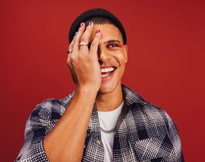
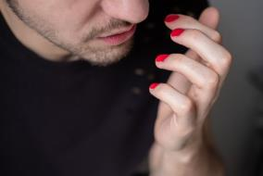
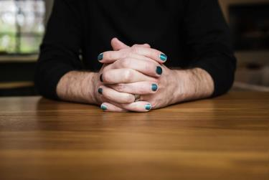
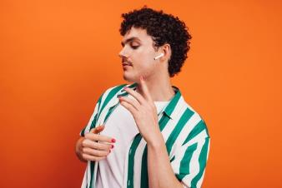
populair

Slide 4
Bron: https://www.nailympia.com/
Nail + Olympia
Nagel Wedstrijd

Slide 5
ontdekken
Bron: https://www.nailympia.com/

Slide 6
centraal staan

Slide 7
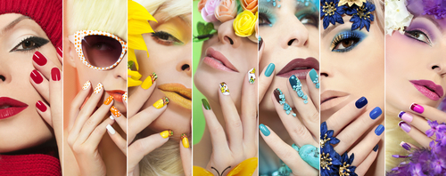
de reeks

Slide 8
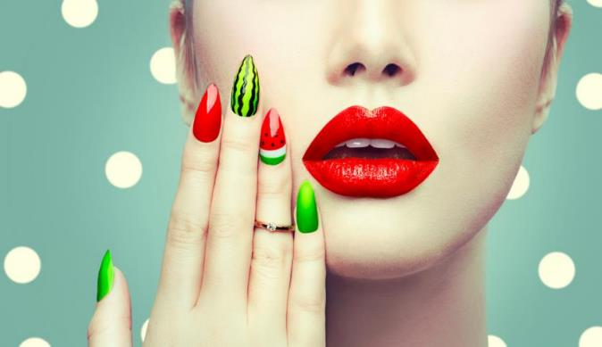
ten minste
5 nagels
1 hand

Slide 9
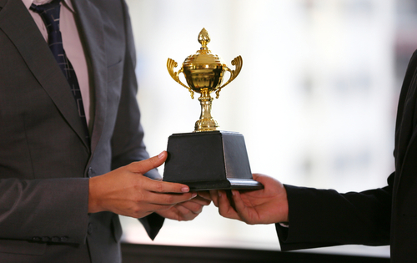
uitreiken

Slide 10
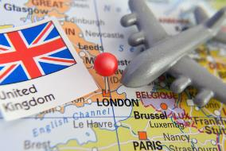
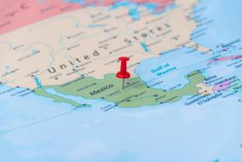
plaatsvinden
Bron: https://www.nailympia.com/

Slide 11
de editie
Bron: https://www.nailympia.com/
1e keer
2001

Slide 12
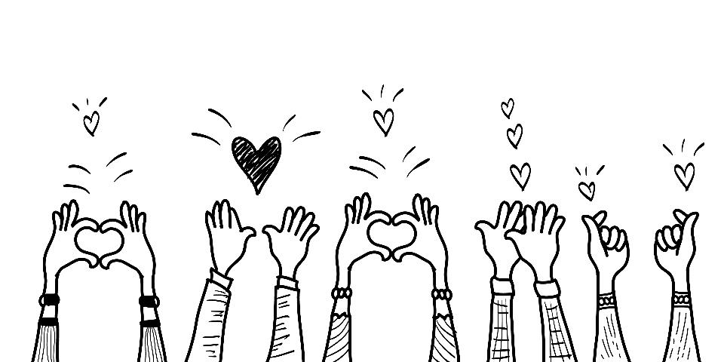
de reden
Bron: https://www.nailympia.com/

Slide 13
vertalen

Slide 14
Op de woordmuur:

Slide 15
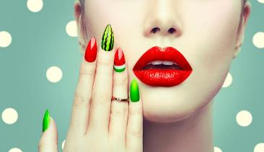
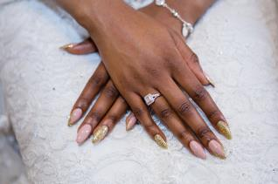
ten minste
hooguit
= niet minder dan
Er moeten ten minste 5 nagels worden versierd.
= niet meer dan
Je kunt hooguit 10 nagels versieren.

Slide 16
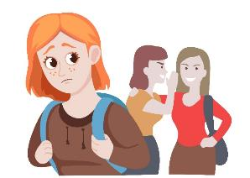
populair
impopulair
= iets wat veel mensen leuk vinden
Nailympia was zo populair, dat het ook op andere plaatsen in de wereld werd gehouden.
= iets wat veel mensen niet leuk vinden
Iemand met rood haar uitlachen, is gelukkig impopulair geworden.
Bron: https://www.nailympia.com/

Slide 17
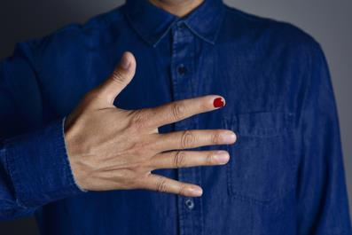
de enkele
de reeks
= één
Hij heeft een enkele nagel gelakt.
= de serie, de rij van dingen die op elkaar volgen
Hier is een reeks nagels gelakt.

Slide 18
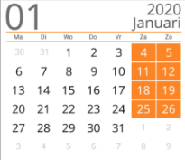
De volgende Nailympia is gepland in 2022. Ze zijn druk bezig met het organiseren, zodat het kan plaatsvinden in Engeland.
Bron: https://www.nailympia.com/
plaatsvinden
organiseren
= gebeuren
plannen

Slide 19
Bij het surfen op het internet ontdekte ik een interessante wedstrijd. Ik ben van plan de site van Nailympia te volgen.
https://www.nailympia.com
volgen
ontdekken
= regelmatig kijken
surfen
= te weten komen
= internetten

Slide 20
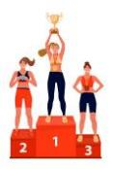
de diploma-uitreiking
uitreiken
= iets bijzonders aan iemand geven
de prijsuitreiking

Slide 21
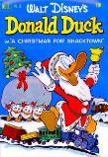
de 1ste editie Nailympia
Bron: https://www.nailympia.com/
de editie
= de aflevering
de kerst-editie
de laatste editie van de krant
https://en.wikipedia.org/wiki/A_Christmas_for_Shacktown#/media/File:Shacktown.jpg

Slide 22
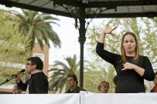
de vertaling
vertalen
= in een andere taal zeggen of schrijven
de tolk
de taal

Slide 23
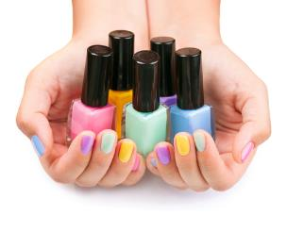
centraal staan = het belangrijkst zijn
Bij de Nailympia staat het versieren van nagels centraal.
de reden = waarom je iets doet
De reden dat Nailympia ook in Engeland en Mexico werd gehouden was de populariteit.

